Slide 1

Programação WEB
Por: Rafael Duarte

Slide 2


Slide 3
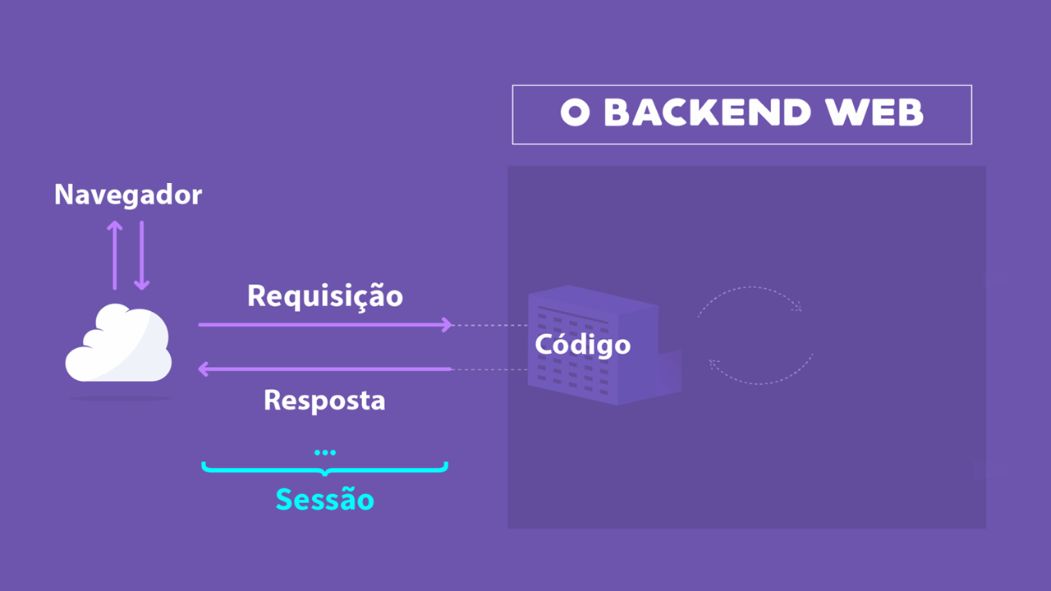





Clientes
INTERNET

Slide 4






Tecnologias

Slide 6
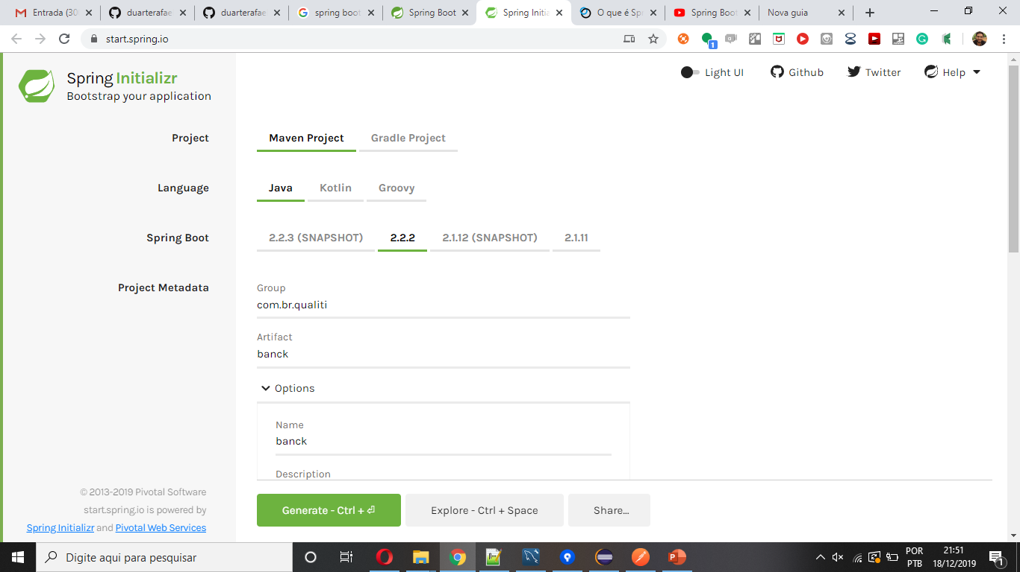
https://start.spring.io/

Slide 7
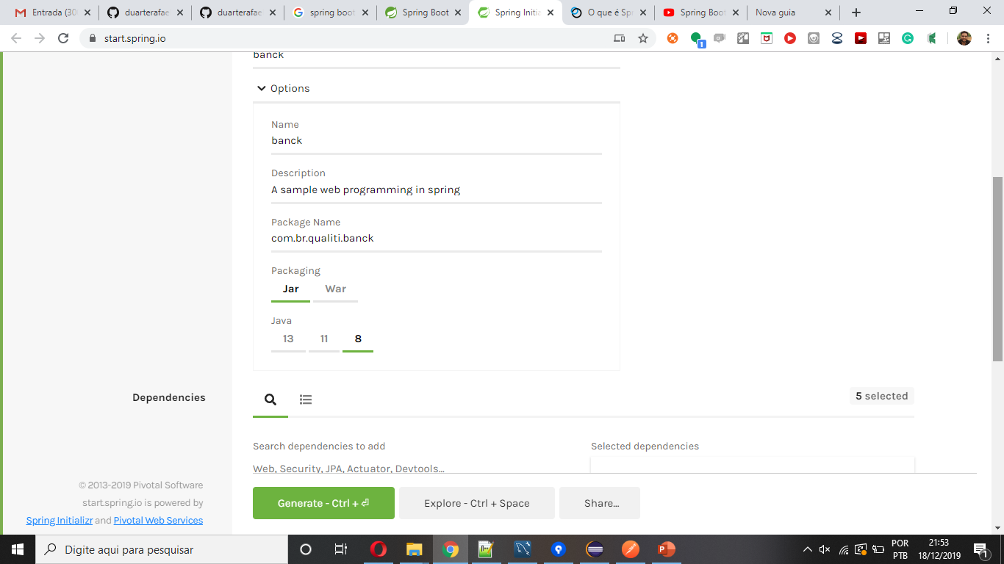

Slide 8
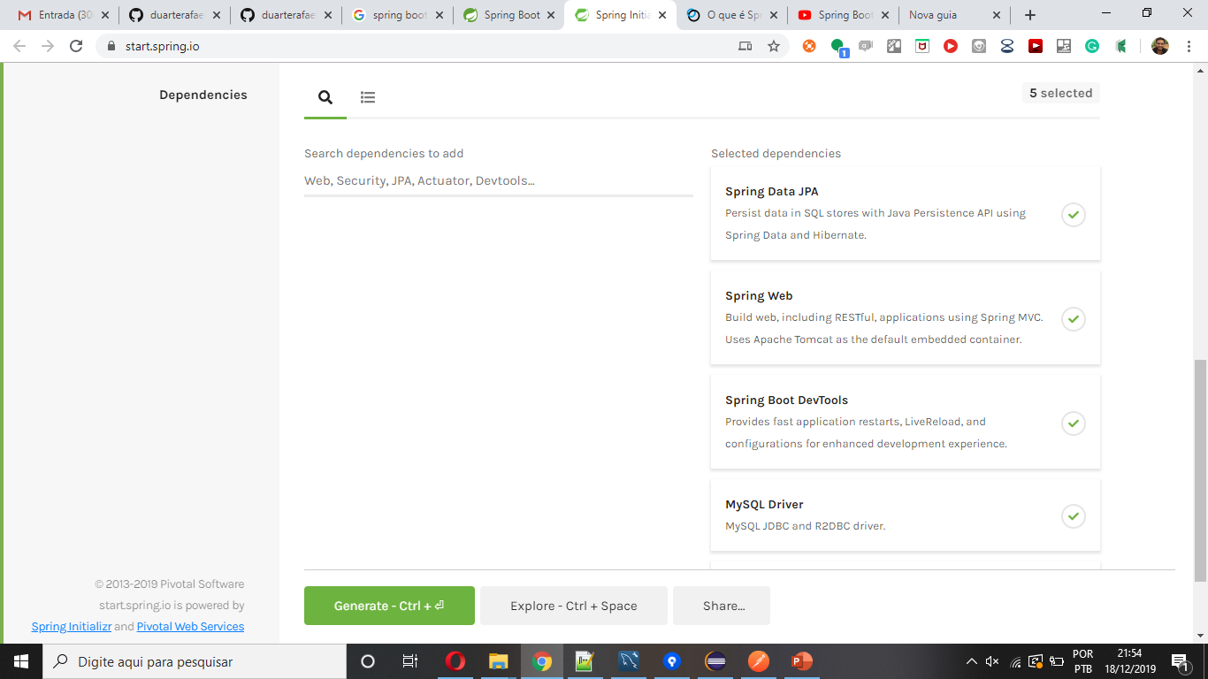
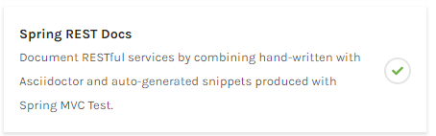

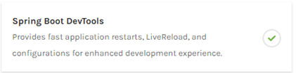
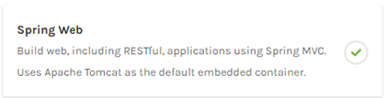
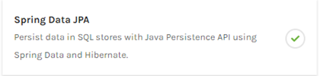

Slide 9
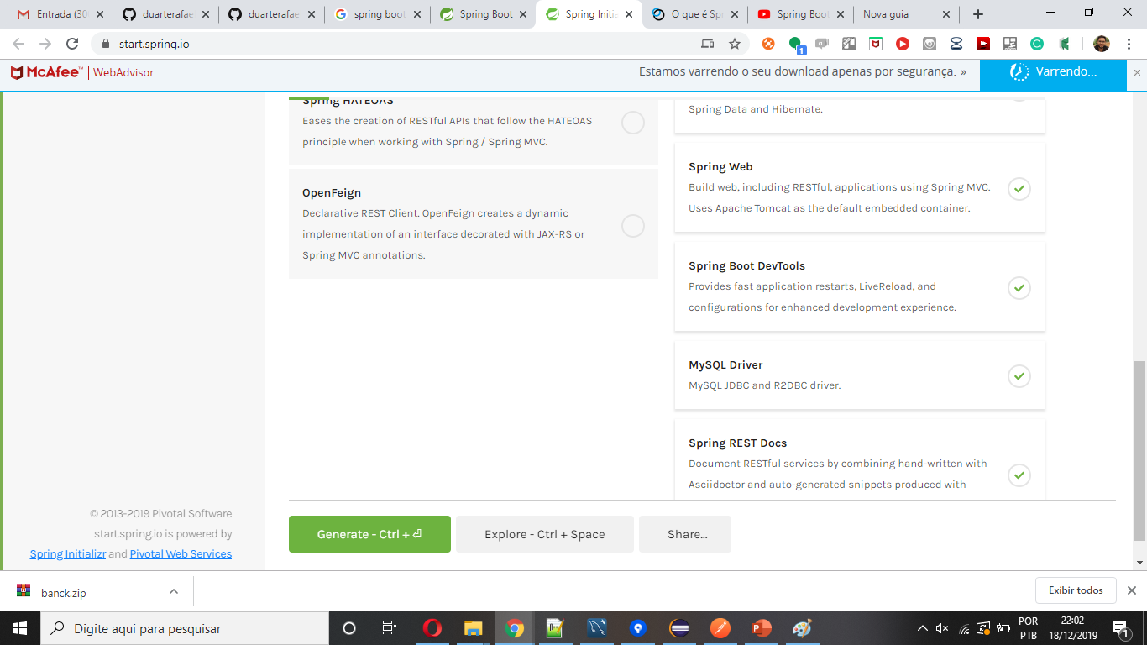

Slide 10
Dizipe e pegue o conteúdo e jogue na pasta do seu repositório.

Slide 11
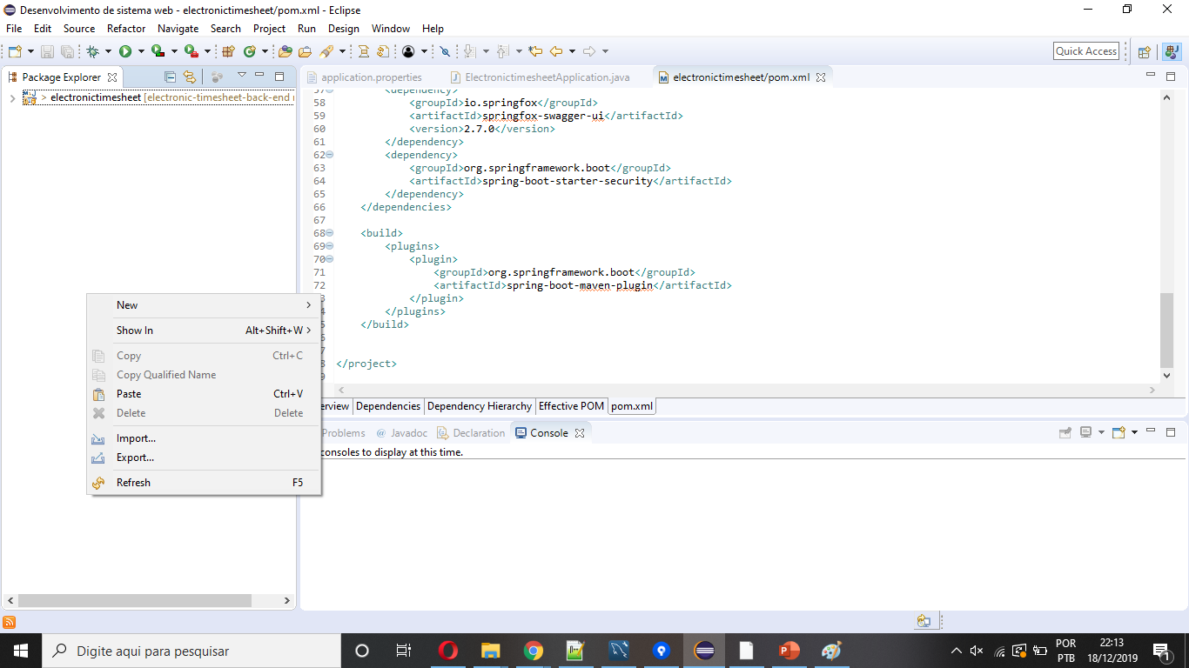

Slide 12
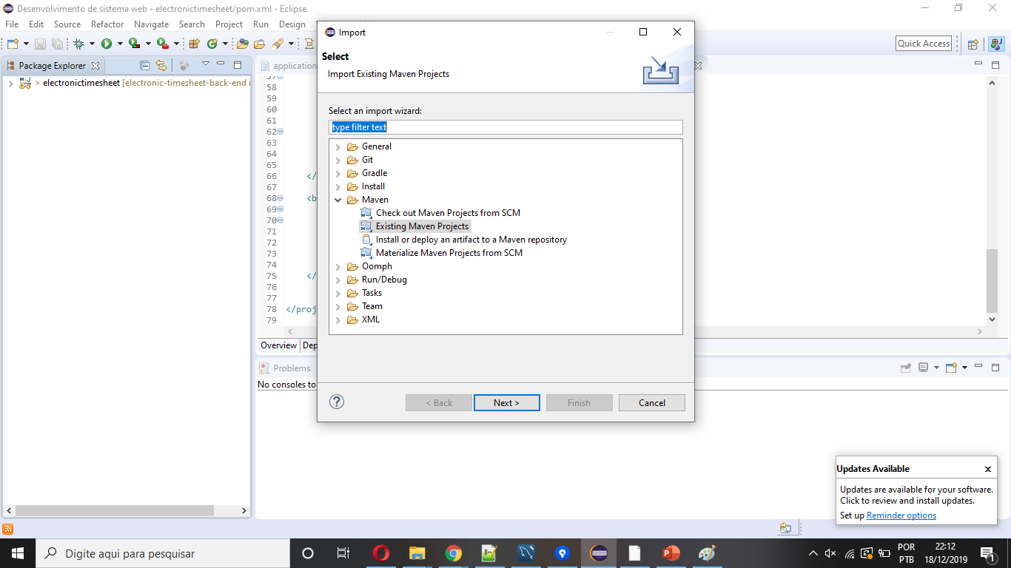

Slide 13
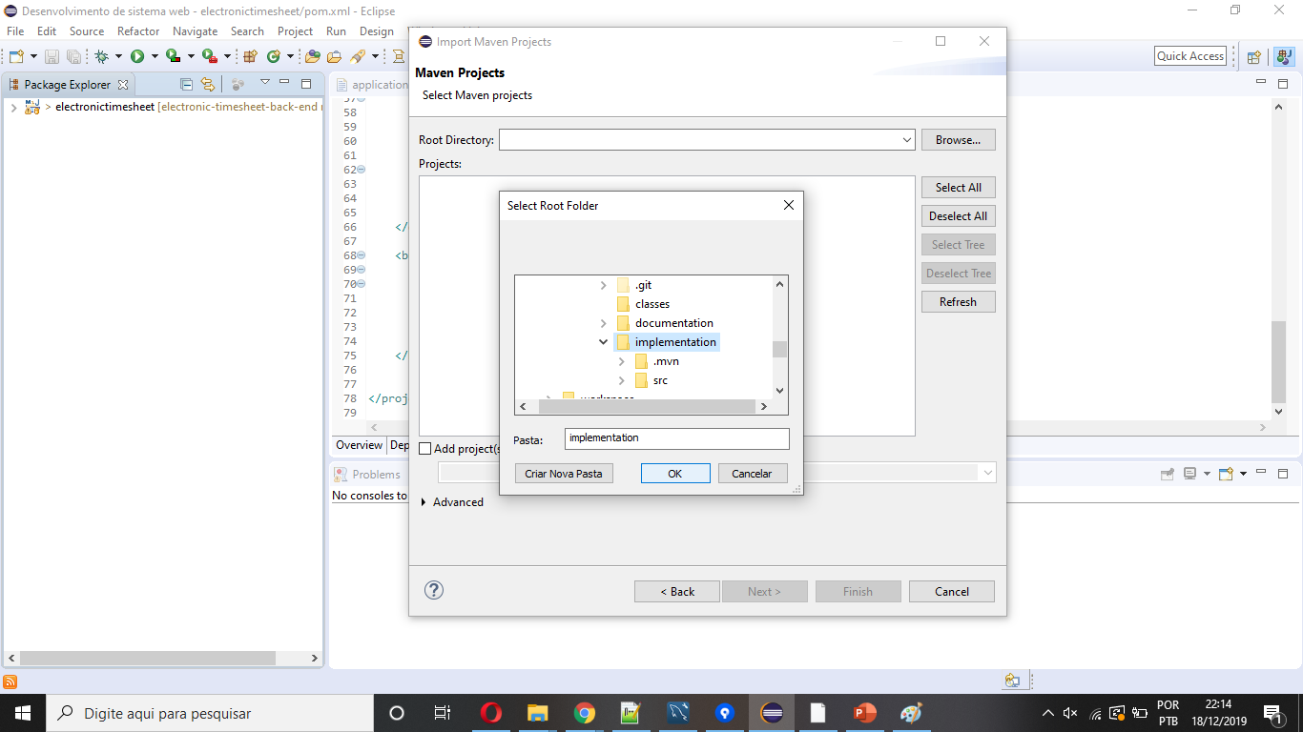

Slide 14
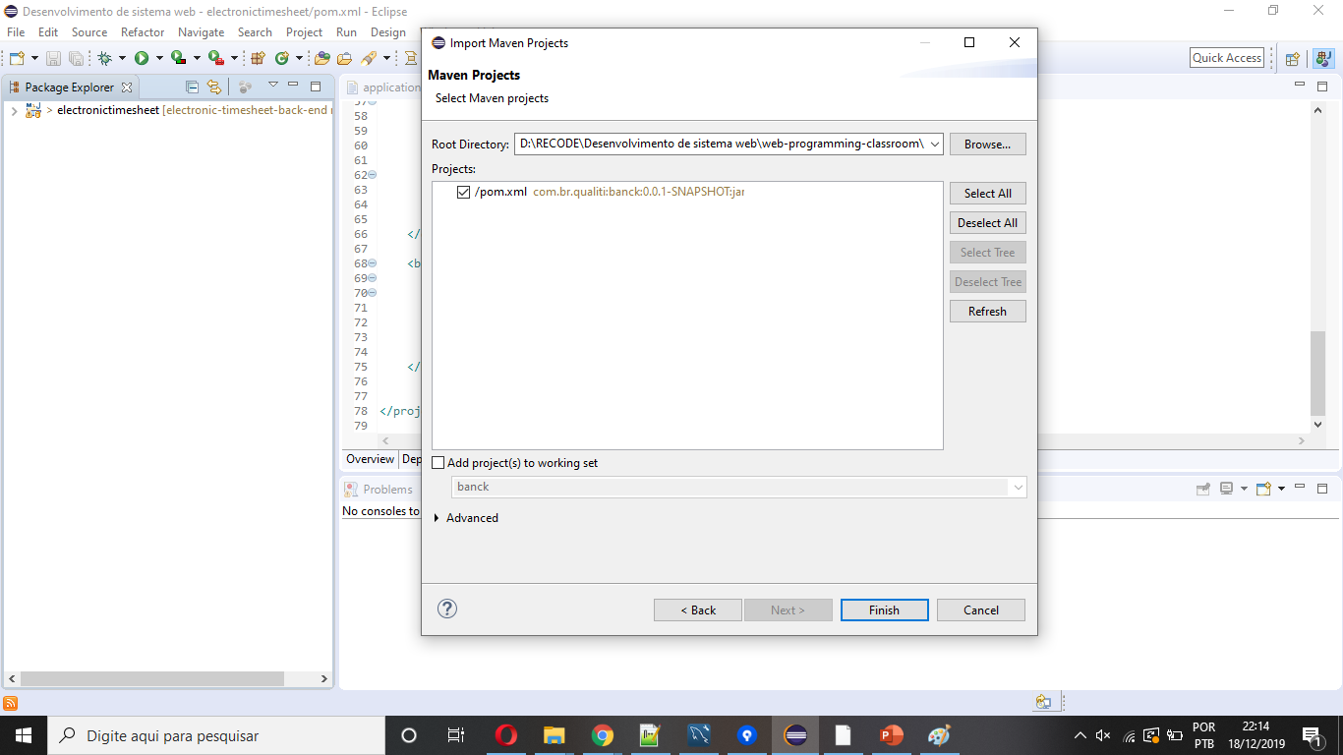

Slide 15
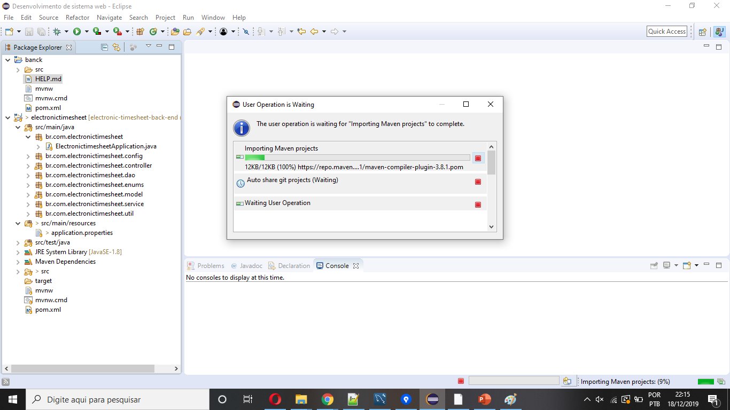

Slide 16
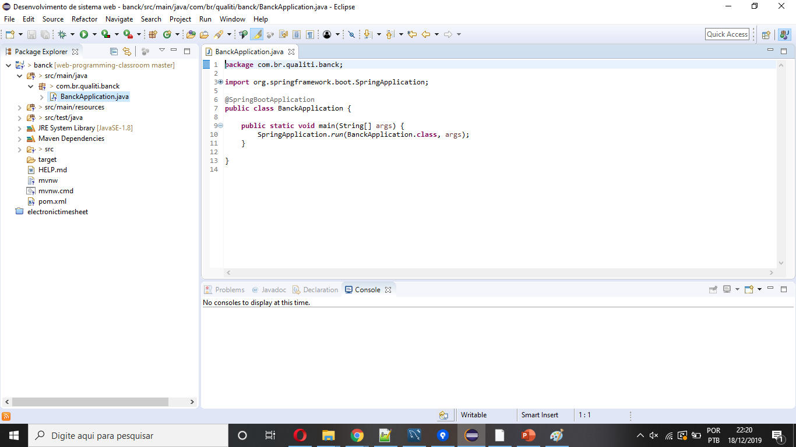

Slide 17
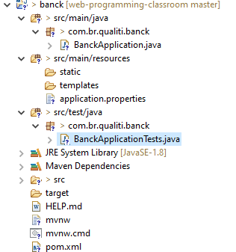

Slide 18
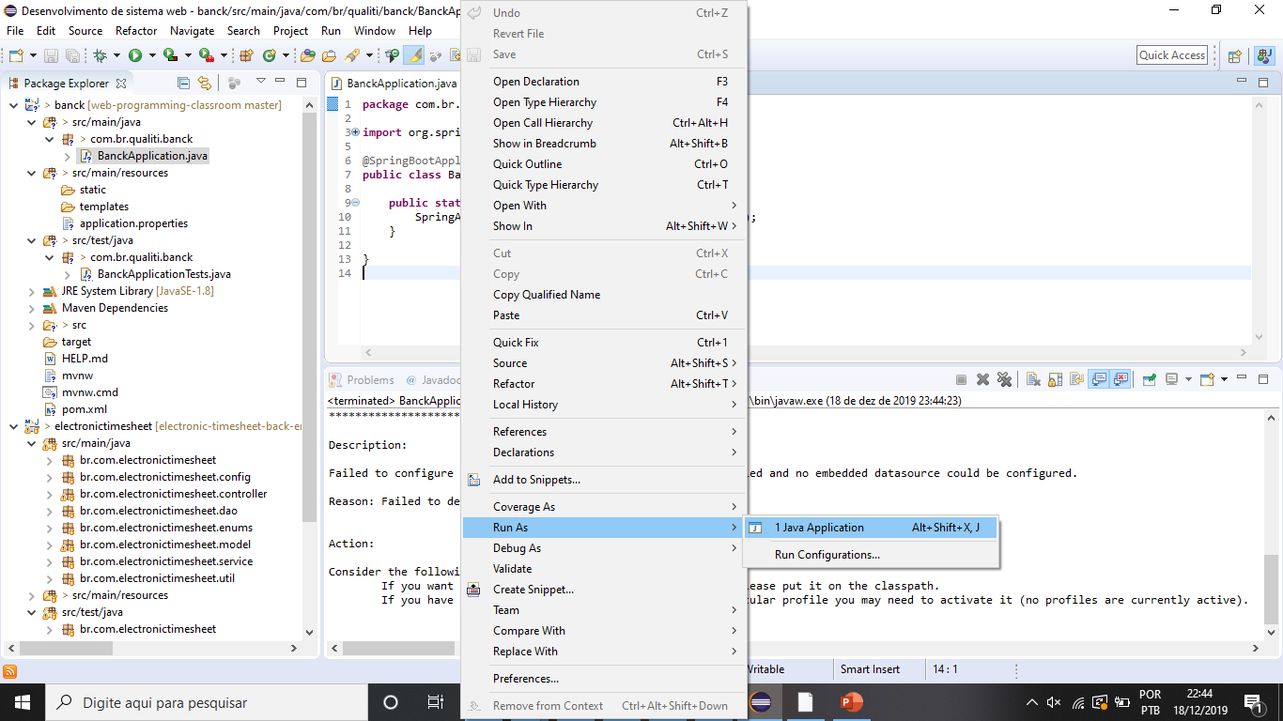

Slide 19
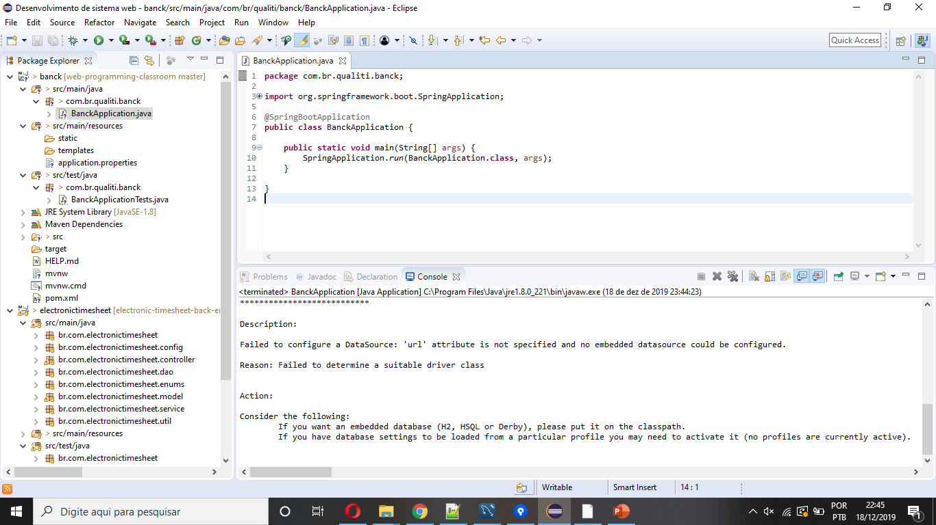
Failed to configure a DataSource: 'url' attribute is not specified and no embedded datasource could be configured.
Reason: Failed to determine a suitable driver class

Slide 20
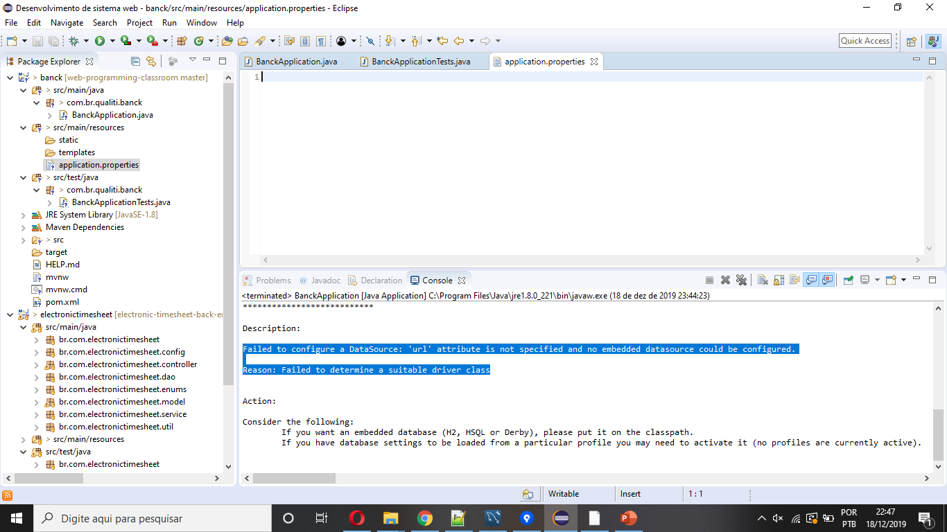

Slide 21
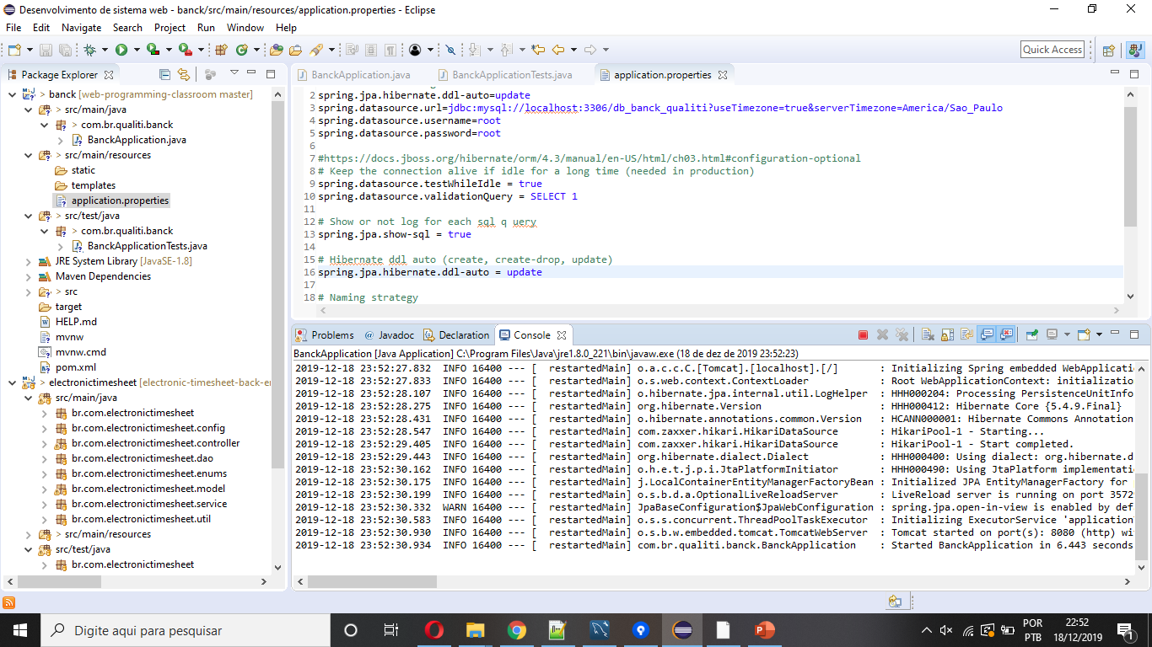

Slide 22

O primeiro backend agente nunca esquece...

Slide 23
Uma aplicação Spring MVC deve seguir as seguintes camadas:
FRONT END
Requests
Responses
CONTROLLER
B
A
C
K
E
N
D
A camada de modelo (model) é
responsável mapeamento objeto relacional (ORM), em outras palavras um modelo é uma representação de uma tabela em formato de objeto.
A camada de repositório (Repository) é responsável por realizar operação no banco de dados por meio da camada de modelo. Geralmente fornecendo os método para operações de CRUD.
A camada de contole (Controller) é responsável por expor cada URL que estará disponível na API. É por meio do controle que o front end se comunica com o back end.
A camada de serviço (Service) contém toda a lógica de negócio do projeto para deixar o código da classe controller enxuto e mais limpo. Essa cama interage com a camada de repositório.
SERVICE
REPOSITORY
MODEL
SQL
Registros
BD

Slide 24
MODEL

Slide 25
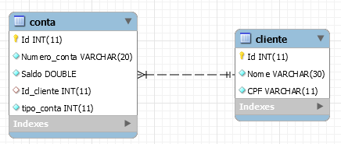
Camada de model

Slide 26
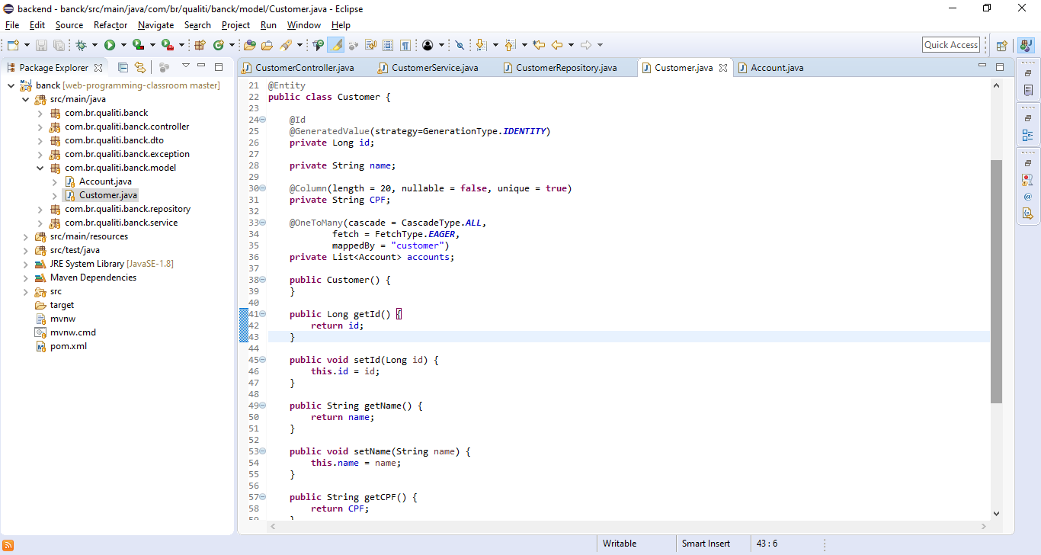

Slide 27
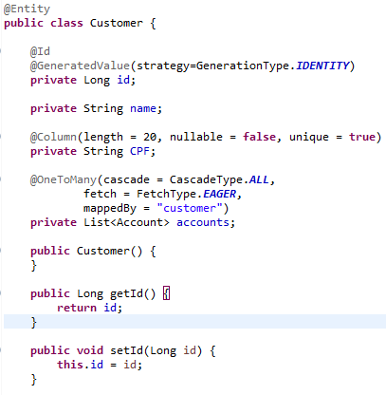
Além disso para que o mapeamento ORM seja realizado corretamente é necessário definir construtor vazio e os gets e set para os atributos.
A anotação @Id indica a coluna que será a chave primaria (PK) da tabela.
A anotação GeneratedValue define a estategia de geração de valor para essa coluna. Em nosso caso será um auto incremento.
A anotação @OneToMany indica uma relação de um cliente possui muitas conta.
Todos os atributos dessa classe também serão mapeados com as respectivas colunas. Podemos omitir a anotação @Column para cada atributo da classe desde que o nome do atributo seja o mesmo nome da coluna.
Caso a coluna tenha o nome diferente do atributo precisamos especificar.
A anotação @Entity pertence ao JPA e
isso significa que a classe será automaticamente mapeada
à tabela com o mesmo nome

Slide 28
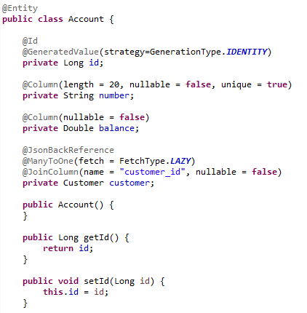
A anotação @ManyToOne indica uma relação de um muitas conta pertencerem para um mesmo cliente.

Slide 29
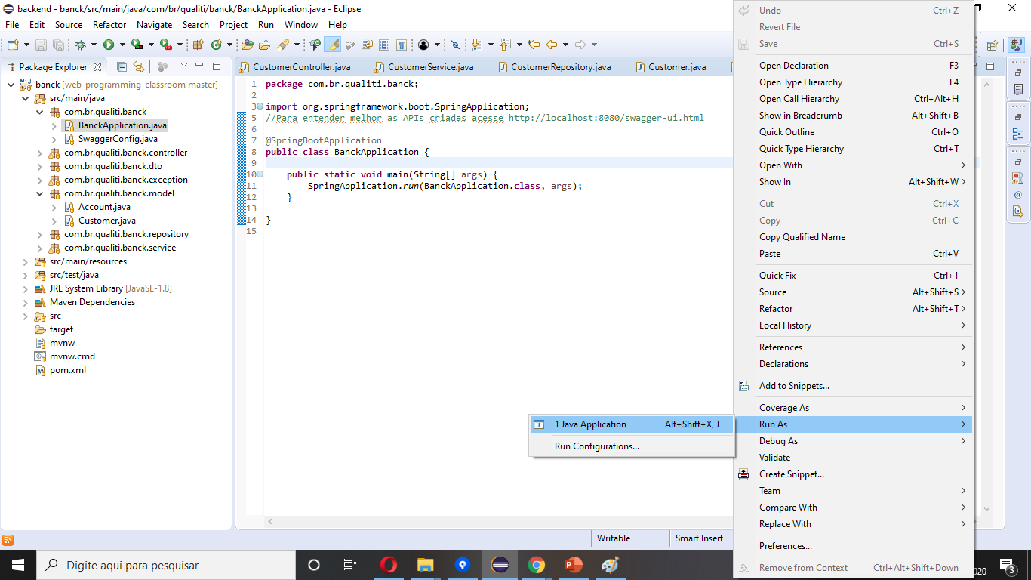
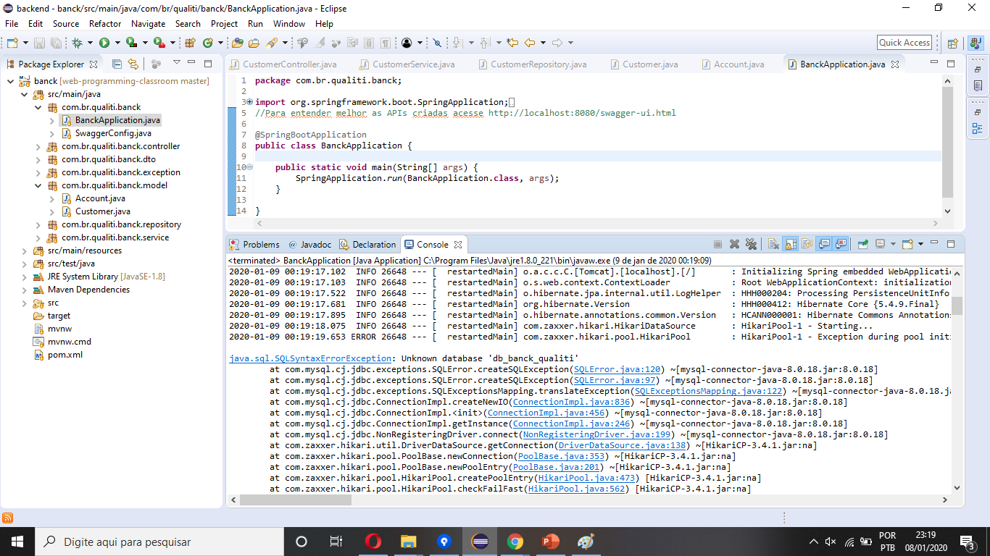
Botão direito

Slide 30
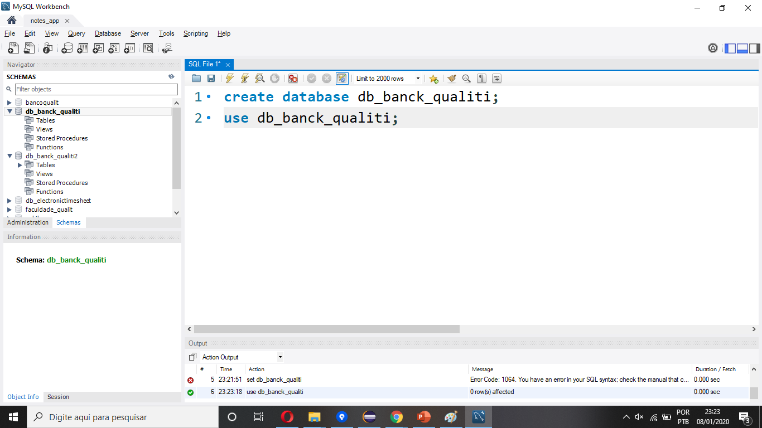

Slide 31
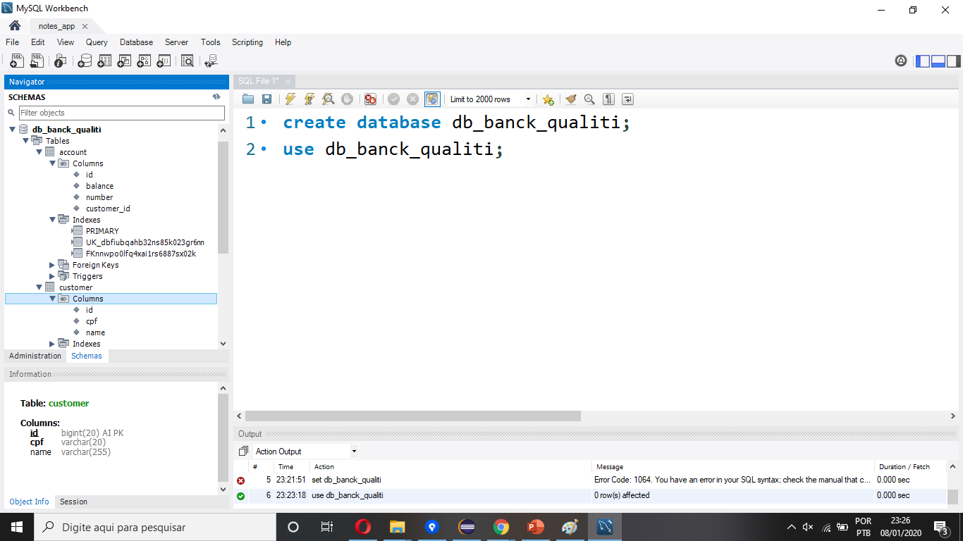
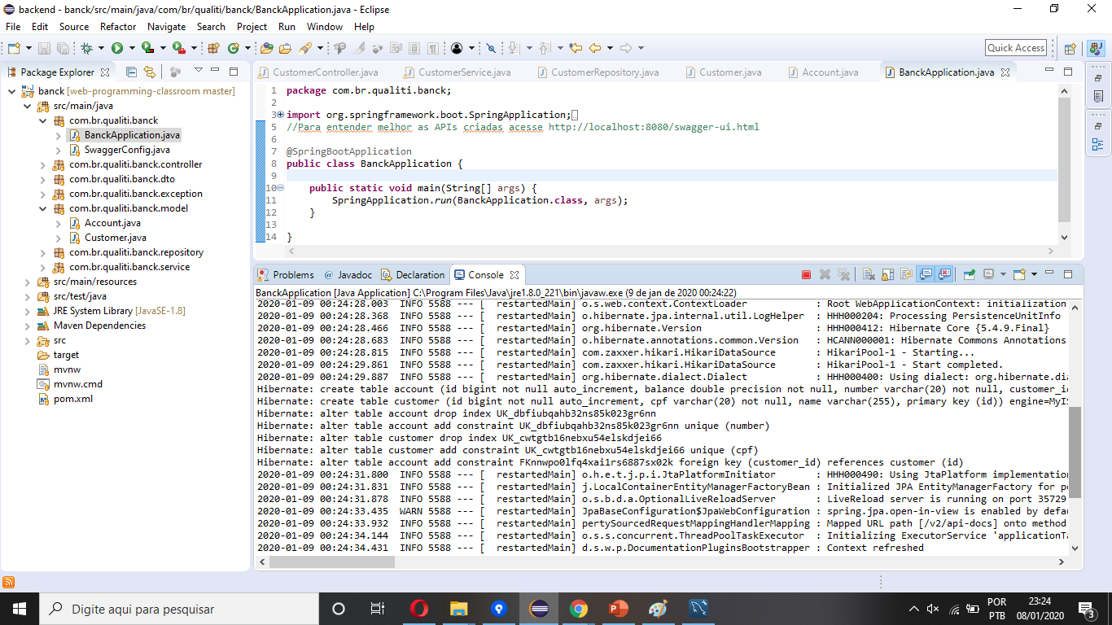
Botão direito

Slide 32
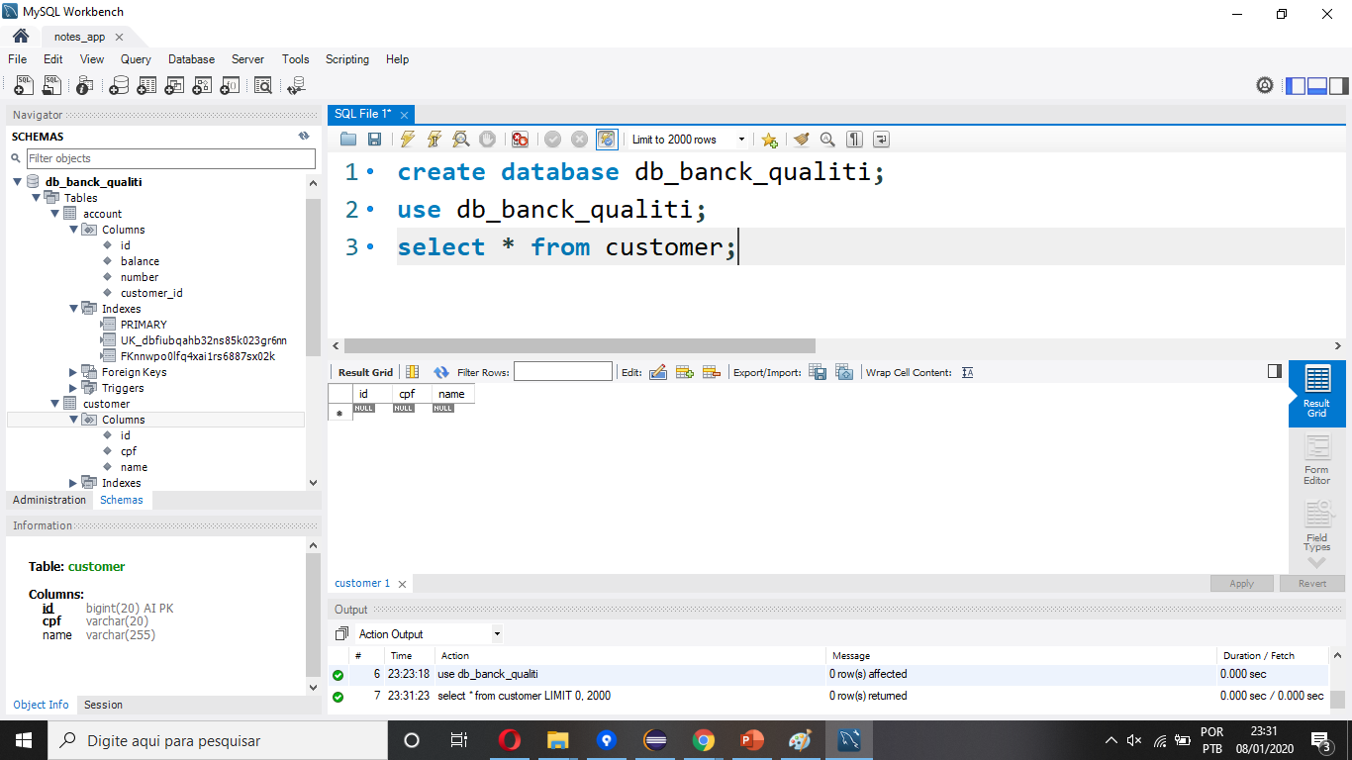

Slide 33
REPOSITORY

Slide 34
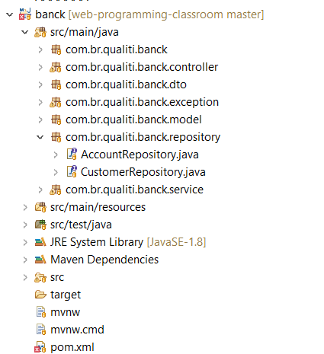

Slide 35
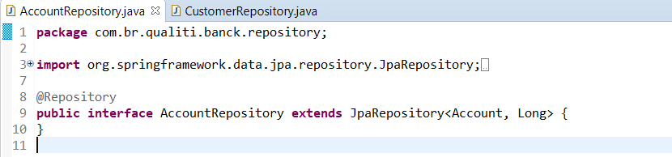
Anotação que serve para definir uma classe como pertencente à camada de persistência.
Com a classe modelo criada, o próximo passo é criar o repositório (ou DAO: Data Access Object) que irá fornecer os métodos para as operações CRUD.
Uma forma fácil de fazer isso é criar uma interface que extende a interface JpaRepository (do Spring Data).
A interface JpaRepository precisa de dois parâmetros do tipo Generics: o primeiro é a entidade JPA (a classe de modelo) que representa a tabela e o segundo é o tipo da chave primária (o mesmo tipo do atributo id).

Slide 36
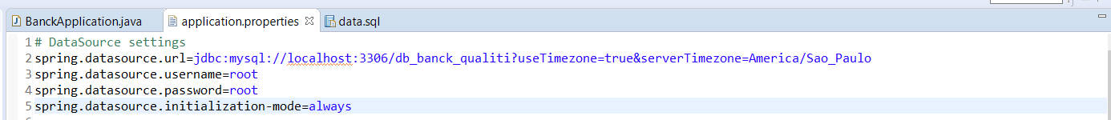
Como testar a camada de acesso a dados?

Slide 37
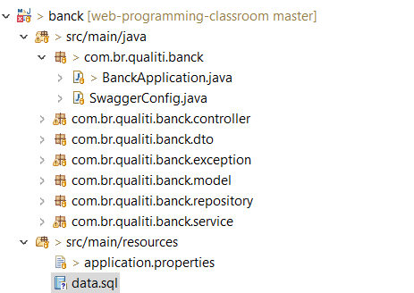

Slide 38
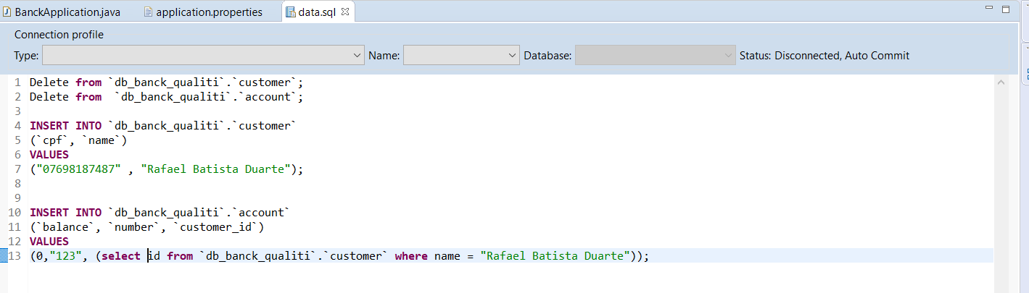

Slide 39
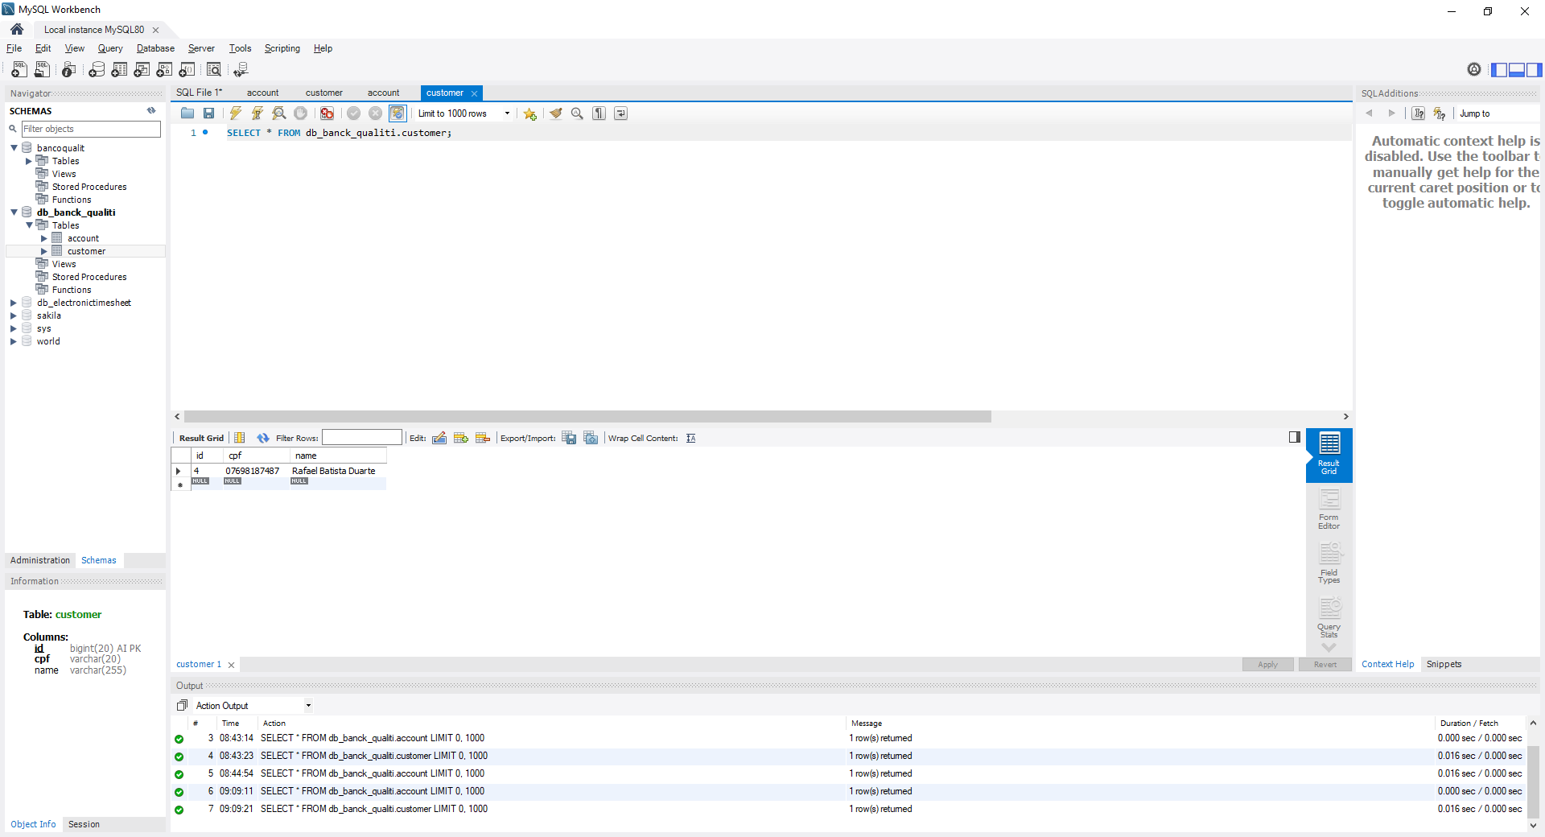

Slide 40
